Slide 1
逻辑代数基础
1.1 逻辑代数中有关逻辑变量、逻辑运算、
逻辑函数、最小项等基本概念
1.2 逻辑代数的公理、定律和规则
1.3 代数法化简
1.4 卡诺图化简
Notes:
此处说明电压电流等为什麽用相量形式.

Slide 2
基本概念
Notes:
此处说明电压电流等为什麽用相量形式.

Slide 3
逻辑代数
逻辑代数又称布尔代数。它是分析和设计现代数字逻辑电路不可缺少的数学工具。逻辑代数有一系列的定律、定理和规则，用于对数学表达式进行处理，以完成对逻辑电路的化简、变换、分析和设计。
逻辑关系指的是事件产生的条件和结果之间的因果关系。在数字电路中往往是将事情的条件作为输入信号，而结果用输出信号表示。条件和结果的两种对立状态分别用逻辑“1” 和“0”表示。
Notes:
图中看出，谐波次数越高，幅值分量越小，对原波形的贡献越小，所以在一定条件下可忽略高次谐波。

Slide 4
2.1.3 逻辑函数表达式的形式
以逻辑变量做为输入，以运算结果做为输出。
当输入变量的取值确定之后，输出的取值便随之而定。
输出与输入之间是一种因果(逻辑)关系，即为逻辑函数
Y=F(A,B,C,D,…)
任何一件具体的因果关系，都可以用一个逻辑函数描述

Slide 5
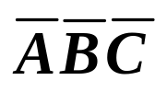
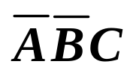
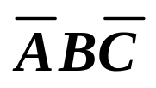
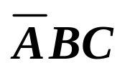
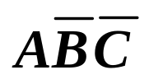



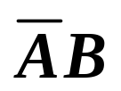
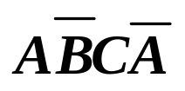
2.1 .4 最小项的定义及其性质
1. 最小项的意义
n个变量X_{1,} X_{2,} …, X_{n}的最小项是n个因子的乘积，每个变量
都以它的原变量或非变量的形式在乘积项中出现，且仅出
现一次。一般n个变量的最小项应有2^{n}个。
例如，A、B、C三个逻辑变量的最小项有（2³＝）8个，即
、
、
、
、
、
、
、
、A(B+C)等则不是最小项。
、

Slide 6
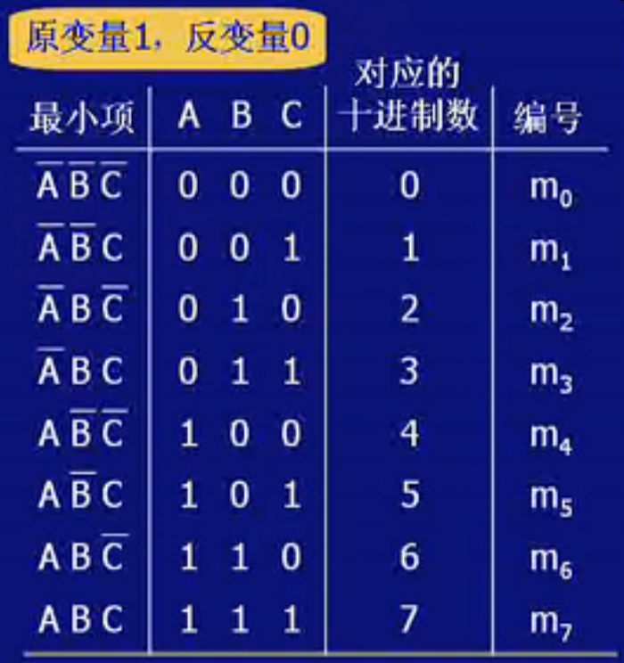
（1）输入变量的每一组取值
都是一个对应的最小项为1
（2）任意两个不同的最小项
之积为0
（3）所有最小项之和为1
使得一个最小项的值为1时，对应唯一输入变量，此时输入变量对应的十进制即为编号

Slide 7

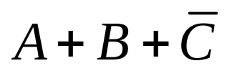
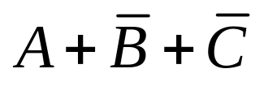
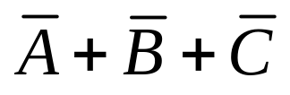
2. 最大项
在n变量逻辑函数中，若M为n个变量之和，且这n个变量
均以原变量或反变量的形式在M中出现，且仅出现一次，
则称M为改组变量的的最大项。
例如，A、B、C三个逻辑变量的最小项有（2³＝）8个，即
…

Slide 8
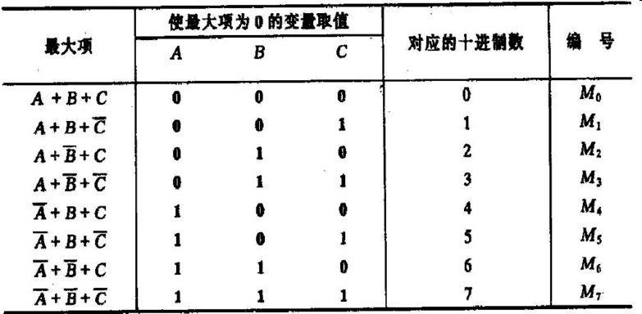
使得一个最大项的值为0时，对应唯一输入变量，此时输入变量对应的十进制即为编号

Slide 9
（1）在输入变量的任何取值下必有且只有一个最大项为0
（2）n变量函数的所有最大项之积为0
（3）任意两个最大项之和为1
逻辑函数都可以转换为最小项或者最大项的形式

Slide 10
（1）任意一个最小项，输入变量只有一组取值使其值为1，而其他各组取值为0。并且，最小项不同，使其值为1的输入取值也不同
（2）任意两个不同的最小项之积为0
（3）所有最小项之和为1
（1）任意一个最大项，输入变量只有一组取值使其值为0，而其
他各组取值为1。并且，最大项不同，使其值为0的输入取值也不同
（2）n变量函数的所有最大项之积为0
（3）任意两个最大项之和为1

Slide 11
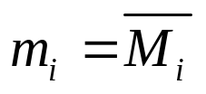

任意逻辑函数表达式都可以化简为最小项表达式（标准与或表达式）或者最大项表达式（标准或与表达式）
最小项和最大项之间
存在着互补关系
最小项表达式等于余下编号
的最大项表达式

Slide 12
逻辑代数的基本公理、定律、规则
Notes:
此处说明电压电流等为什麽用相量形式.

Slide 13
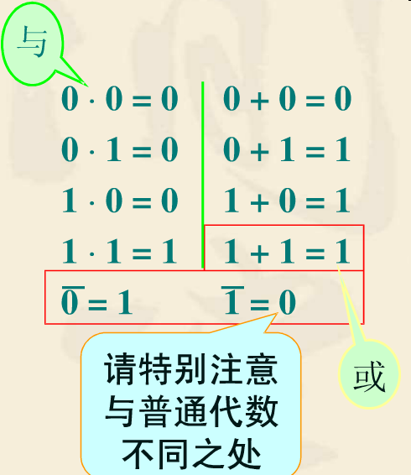
逻辑代数的基本公理、定律、规则
常量之间的关系
这些常量之间的关系，体现了逻辑代数中的基本运算规则，也叫做公理，它是人为规定的，这样规定，既与逻辑思维推理一致，又与人们已经习惯的普通代数的运算规则相似。
5条公理

Slide 14
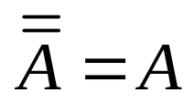
基本公式（8大定律）(完全归纳法)
0、1律：
A + 0 = A
A + 1 = 1
A · 1 = A
A · 0 = 0
互补律（同一律）：
A + A = 1
A · A = 0
交换律：
A + B = B + A
A · B = B · A
结合律：
A + B + C = (A + B) + C
A · B · C = (A · B) · C
分配律：
A ( B + C ) = AB + AC
A + BC = ( A + B )( A + C )

Slide 15
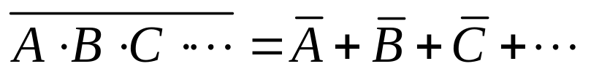
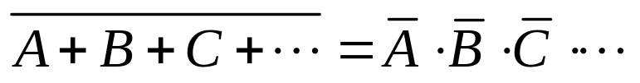

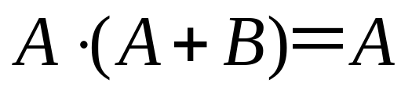
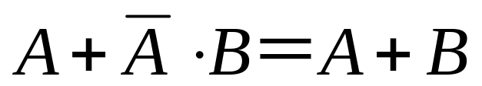
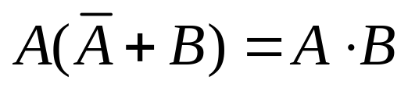
重叠律：
A + A = A
A · A = A
反演律：
A + B = A · B
AB = A + B
吸收律
其它常用恒等式
AB＋
AC＋BC＝AB + AC
AB＋
AC＋BCD＝AB + AC

Slide 16
逻辑代数的基本规则
代入规则
： 在包含变量A逻辑等式中，如果用另一个函数式代入式中所有A的位置，则等式仍然成立。这一规则称为代入规则。
例：B (A + C) = BA+BC，
用A + D代替A，得
B [(A +D) +C ] = B(A +D) + BC = BA + BD + BC
代入规则可以扩展所有基本公式或定律的应用范围

Slide 17

2. 反演规则：
对于任意一个逻辑表达式L，若将其中所有的与（• ）换成或（+），或（+）换成与（•）；原变量换为反变量，反变量换为原变量；将1换成0，0换成1；则得到的结果就是原函数的反函数。
例2.1.1 试求
的非函数
解：按照反演规则，得
Notes:
等效电路由三个基本元件构成

Slide 18
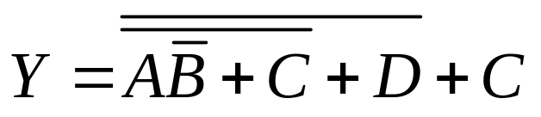

1、仍需遵守“先括号、然后与运算、最后或运算”的运算优先次序。
2、遵循原来的运算优先次序。
3、不属于单个变量上的反号应保留不变。
求
Notes:
等效电路由三个基本元件构成

Slide 19

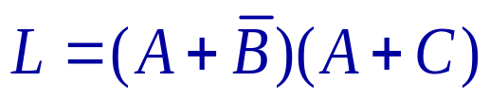

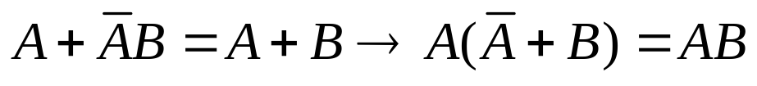
3. 对偶规则：
对于任何逻辑函数式，若将其中的与（• ）换成或（+），或（+）换成与（•）；并将1换成0，0换成1；那么，所得的新的函数式就是L的对偶式，记作 。
同样遵循原来运算优先次序
例: 逻辑函数 的对偶式为
当某个逻辑恒等式成立时，则该恒等式两侧的对偶式也相等。
这就是对偶规则。利用对偶规则，可从已知公式中得到更多的
运算公式，例如，吸收律

Slide 20
代数法化简
Notes:
此处说明电压电流等为什麽用相量形式.

Slide 21
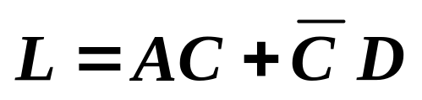
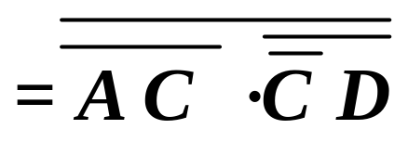
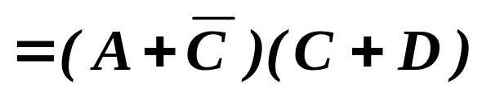
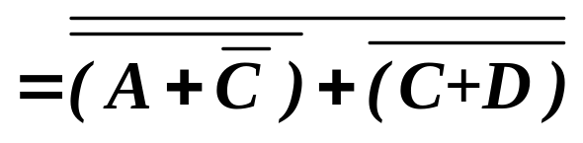
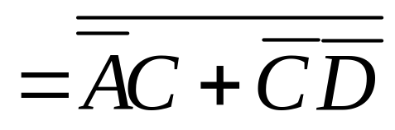
在若干个逻辑关系相同的与-或表达式中，将其中包含的与项数
最少，且每个与项中变量数最少的表达式称为最简与-或表达式。
“与-或” 表达式
“与非-与非”表达式
“或-与”表达式
“或非－或非” 表达式
“与-或-非”表达式

Slide 22



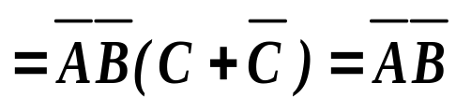
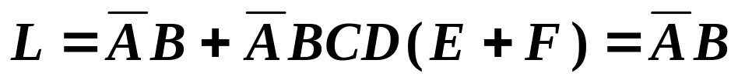
代数化简法：
运用逻辑代数的基本定律和恒等式进行化简的方法。
并项法:
吸收法：
A + AB = A

Slide 23


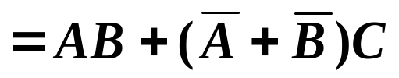




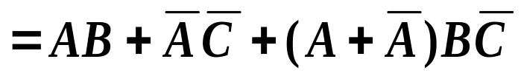

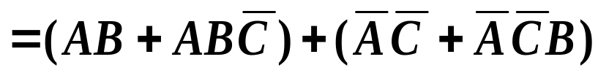

消去法：
A+AB=A+B
配项法：

Slide 24

化简为最简与或表达式
化简为与非表达式
证明等式

Slide 25
卡诺图化简
Notes:
此处说明电压电流等为什麽用相量形式.

Slide 26












两变量卡诺图
四变量卡诺图
B
A
0
1
C
0
m₀
m₁
CD
AB
00
01
11
10
1
m₂
m₃
00
m₀
m₁
m₃
m₂
三变量卡诺图
01
m₄
m₅
m₇
m₆
B
B
11
m₁₂
m₁₃
m₁₅
m₁₄
BC
A
A
00
01
11
10
10
m₈
m₉
m₁₁
m₁₀
0
m₀
m₁
m₃
m₂
D
A
1
m₄
m₅
m₇
m₆
C
2、卡诺图的特点:各小方格对应于各变量不同的组合，而且上下
左右在几何上相邻的方格内只有一个因子有差别，这个重要特
点成为卡诺图化简逻辑函数的主要依据。
Notes:
此处说明电压电流等为什麽用相量形式.

Slide 27
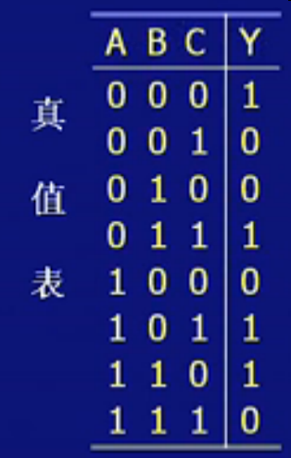
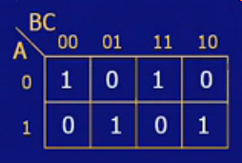

真值表转换为卡诺图
Notes:
等效电路由三个基本元件构成

Slide 28
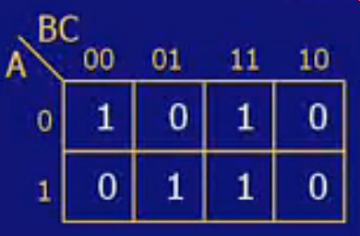
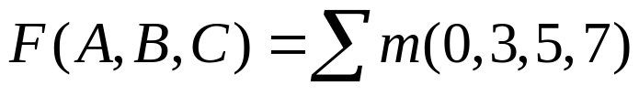
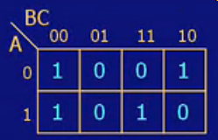
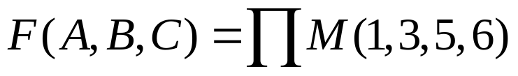
最小项表达式转换为卡诺图
最大项表达式转换为卡诺图
Notes:
等效电路由三个基本元件构成

Slide 29
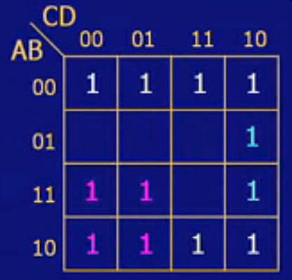
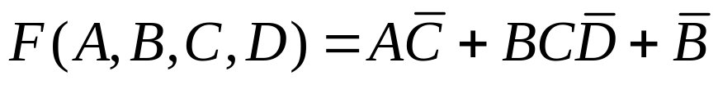
逻辑表达式转换为卡诺图

Slide 30


Slide 31
2、化简的步骤
用卡诺图化简逻辑函数的步骤如下：
(1) 将逻辑函数写成最小项表达式
(2) 按最小项表达式填卡诺图，凡式中包含了的最小项，
其对应方格填1，其余方格填0。有无关项的填X。
(3) 合并最小项，即将相邻的1方格圈成一组(包围圈)，每一组含2^{n}个方格，对应每个包围圈写成一个新的乘积项。
(4) 将所有包围圈对应的乘积项相加。

Slide 32
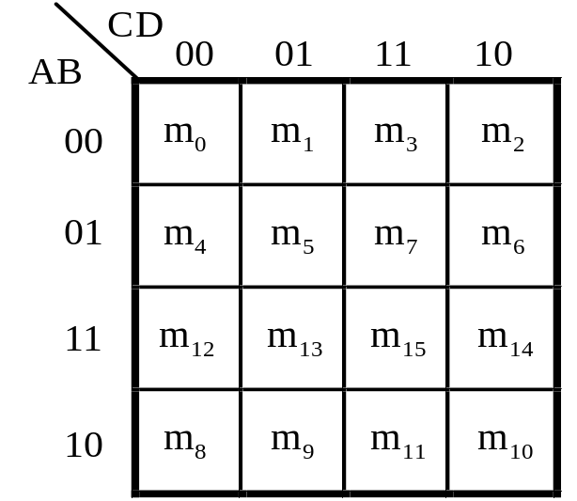
画包围圈时应遵循的原则：
    （1）包围圈内的方格数一定是2^{n}个，且包围圈必须呈矩形。
（2）循环相邻特性包括上下底相邻，左右边相邻和四角相邻。
（3）同一方格可以被不同的包围圈重复包围多次，但新增的包围圈中一定要有原有包围圈未曾包围的方格。
（4） 一个包围圈的方格数要尽可能多,包围圈的数目要可能少。

Slide 33
含无关项的逻辑函数及其化简
1、什么叫无关项：
在真值表内对应于变量的某些取值下，函数的值可以是任意的，
或者这些变量的取值根本不会出现，这些变量取值所对应的最
小项称为无关项或任意项。用d表示。
在含有无关项逻辑函数的卡诺图化简中，它的值可以取0或取1，
具体取什么值，可以根据使函数尽量得到简化而定。
任意项可以写入函数式，也可以不写入进去，卡诺图可以
填1或者0。

Slide 34
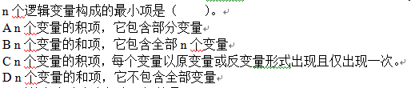
逻辑代数的三个基本规则分别是代入规则、对偶规则和【7】规则。
Notes:
此处说明电压电流等为什麽用相量形式.

Slide 35
Notes:
此处说明电压电流等为什麽用相量形式.

Slide 36



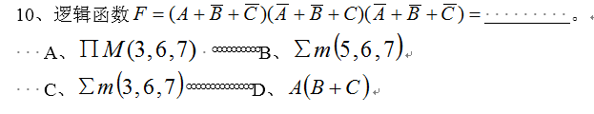
Notes:
此处说明电压电流等为什麽用相量形式.

Slide 37

Notes:
此处说明电压电流等为什麽用相量形式.

